Slide 1
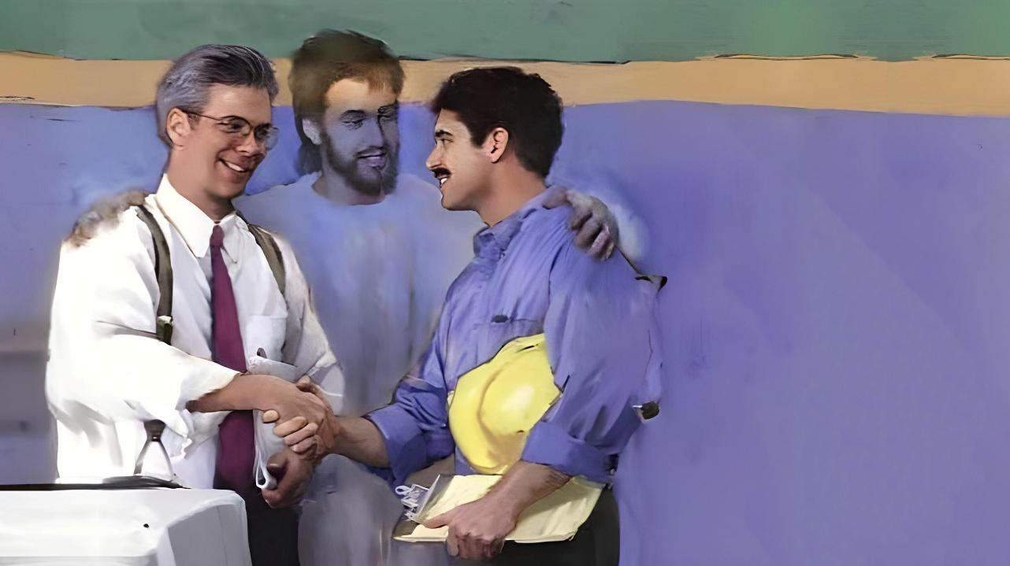
Lesson 12 for March 21, 2026
ดำเนินชีวิต
กับผู้อื่น

Slide 2

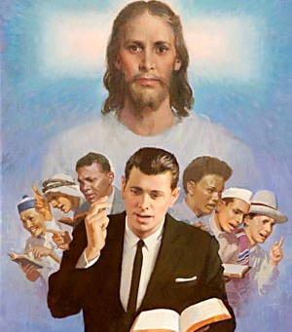


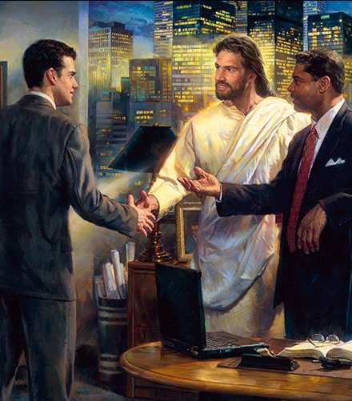

“จง​ให้​ถ้อย​คำ​ของ​ท่าน​ทั้ง​หลาย​ประ​กอบ​ด้วย​เมต​ตา​คุณ​เสมอ ปรุง​ด้วย​เกลือ​ให้​มี​รส เพื่อ​ท่าน​จะ​ได้​รู้​ว่า​ควร​จะ​ตอบ​แต่​ละ​คน​อย่าง​ไร” โคโลสี 4:6

Slide 3




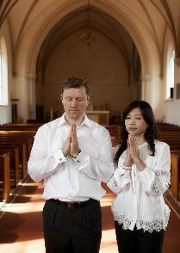

ในส่วนที่เน้นการปฏิบัติจริงของจดหมายฉบับนี้ เปาโลได้กล่าวถึงเรื่องความสัมพันธ์ระหว่างบุคคลในแวดวงต่างๆ
ความสัมพันธ์อาจจะก่อให้เกิดความตึงเครียดและการโต้เถียง ดังนั้นจึงจำเป็นต้องมีความปรองดอง ความเห็นพ้องต้องกันในเรื่องค่านิยม เป้าหมาย และวัตถุประสงค์
เปาโลได้ให้หลักการที่เป็นประโยชน์แก่เราในการปรับปรุงความสัมพันธ์ระหว่างคู่สมรส ระหว่างพ่อแม่กับลูก ระหว่างนายจ้างกับลูกจ้าง ระหว่างพี่น้องในคริสตจักร และระหว่างผู้เชื่อกับผู้ไม่เชื่อ
ความสัมพันธ์ระหว่างคู่สมรส (โคโลสี 3:18-19)
ความสัมพันธ์ระหว่างบิดามารดาและเด็ก (โคโลสี 3:20-21)
ความสัมพันธ์ระหว่างนายจ้างกับฃูกจ้าง (โคโลสี 3:22-25; 4:1)
ความสัมพันธ์ระหว่างคริสตจักร (โคโลสี 4:2-4)
ความสัมพันธ์ระห่างผู้ที่ไม่เชื่อ (โคโลสี 4:5-6)

Slide 4




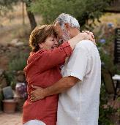


ความสัมพันธ์ระหว่างคู่สมรส
“ภรร​ยา​ทั้ง​หลาย​จง​ยอม​เชื่อ​ฟัง​สามี​ของ​ตน ซึ่ง​เป็น​สิ่ง​ที่​สม​ควร​ใน​องค์​พระ​ผู้​เป็น​เจ้า สามี​ทั้ง​หลาย​จง​รัก​ภรร​ยา​ของ​ตน และ​อย่า​ทำ​รุน​แรง​ต่อ​พวก​นาง” (โคโลสี 3:18-19)
จดหมายของโคโลสีและเอเฟซัส ซึ่งเขียนขึ้นในเวลาเดียวกัน มีคำแนะนำที่คล้ายคลึงกัน (และเสริมกัน) เกี่ยวกับคู่สมรส (โคโลสี 3:18-19; เอเฟซัส 5:21-33)
ภรรยาต้องอยู่ใต้บังคับบัญชาของสามี (โคโลสี 3:18; เอเฟซัส 5:22-24)
การอยู่ใต้บังคับบัญชานี้คือการอยู่ภายใต้การอยู่ใต้บังคับบัญชาซึ่งกันและกัน (เอเฟซัส 5:21) และต้องเป็นไป “ตามที่เหมาะสมในพระเจ้า”
สามีจะต้องรักภรรยาของตน (โคโลสี 3:19; เอเฟซัส 5:28)
จงรักพวกเขาด้วยความรักเดียวกับที่พระคริสต์ทรงรักเรา (เอเฟซัส 5:25)
พวกเขาต้องรับผิดชอบต่อความเป็นอยู่ที่ดีของตนเอง (เอเฟซัส 5:29)
อย่า “ใจร้าย” (อย่าทำให้พวกเขาขุ่นเคือง อย่าประพฤติอย่างโหดร้ายหรือใช้ความรุนแรง อย่ากดขี่ข่มเหง)
คู่สมรสทั้งสองควรทำงานร่วมกันเป็นทีม ปรึกษาหารือกัน และตัดสินใจร่วมกัน โดยสามีควรเป็นผู้นำครอบครัวในอุดมคติ แต่ละคนควรแสวงหาความสุขของอีกฝ่ายเสมอ

Slide 5

“จงให้ความรักแก่กันและกัน แทนที่จะเรียกร้องความรัก จงบ่มเพาะสิ่งที่ดีงามที่สุดในตัวท่าน และจงรีบเร่งที่จะมองเห็นคุณสมบัติที่ดีในกันและกัน ความรู้สึกว่าได้รับการชื่นชมเป็นแรงกระตุ้นและความพึงพอใจที่ยอดเยี่ยม ความเห็นอกเห็นใจและความเคารพส่งเสริมให้มุ่งมั่นสู่ความเป็นเลิศ และความรักเองก็จะเพิ่มพูนขึ้นเมื่อมันกระตุ้นให้มุ่งสู่เป้าหมายที่สูงส่งยิ่งขึ้น […]
ภรรยาควรเคารพสามี สามีควรจะรักและทะนุถนอมภรรยา และเช่นเดียวกับที่คำปฏิญาณการแต่งงานของพวกเขารวมพวกเขาเป็นหนึ่งเดียว ความเชื่อในพระคริสต์ของพวกเขาก็ควรทำให้พวกเขาเป็นหนึ่งเดียวในพระองค์ อะไรจะทำให้พระเจ้าพอพระทัยมากไปกว่าการได้เห็นผู้ที่เข้าสู่ความสัมพันธ์ของการแต่งงานแสวงหาร่วมกันที่จะเรียนรู้เกี่ยวกับพระเยซูและได้รับการเติมเต็มด้วยพระวิญญาณของพระองค์มากขึ้นเรื่อยๆ
EGW (The Christian Home, pp. 107, 114)

Slide 6




ความสัมพันธ์ระหว่างบิดามารดากับบุตร
“บุตร​ทั้ง​หลาย​จง​เชื่อ​ฟัง​บิดา​มาร​ดา​ของ​ตน​ใน​ทุก​เรื่อง เพราะ​สิ่ง​นี้​เป็น​ที่​ชอบ​พระ​ทัย​ของ​องค์​พระ​ผู้​เป็น​เจ้า บิดา​ทั้ง​หลาย​ก็​อย่า​ยั่ว​บุตร​ของ​ตน​ให้​ขัด​เคือง​ใจ เพื่อ​ว่า​พวก​เขา​จะ​ไม่​ท้อ​ใจ” (โคโลสี 3:20-21)
ในสังคมปัจจุบัน คำว่า "พ่อแม่" ควรหมายรวมถึงทั้งคู่สมรสที่แต่งงานแล้วและครอบครัวที่มีพ่อหรือแม่เลี้ยงเดี่ยว ตามคำสอนของเปาโล ความสัมพันธ์ที่ดีนั้นไม่ใช่ความรับผิดชอบของพ่อแม่เพียงอย่างเดียว แต่ยังเป็นความรับผิดชอบของลูกๆ เองด้วย
หน้าที่ของบุตรชายและบุตรหญิง (โคโลสี 3:20; เอเฟซัส 6:1-3)
การเชื่อฟังของบุตรไม่ใช่เรื่องที่เลือกหรือไม่เลือกที่จะทำ
การเชื่อฟังนี้อยู่บนพื้นฐานของบัญญัติข้อที่ห้า
ยิ่งกว่านั้น การเชื่อฟังย่อมมาพร้อมกับรางวัลของมันเอง
หน้าที่ของบิดามารดา (โคโลสี 3:21; เอเฟซัส 6:4)
จงอบรมสั่งสอนพวกเขาโดยไม่ทำให้พวกเขาโมโหหรือหงุดหงิด เพื่อไม่ให้พวกเขาท้อแท้
อย่าทำให้พวกเขาโกรธด้วยการกระทำที่ใจร้อนหรือเอาแต่ใจ
จงอบรมสั่งสอนพวกเขาในทางของพระเจ้า (เฉลยธรรมบัญญัติ 6:6-7; สุภาษิต 22:6)
การนมัสการครอบครัวในตอนเช้าและ/หรือตอนเย็นมีความสำคัญสำหรับลูกๆ ของเราในการเรียนรู้เกี่ยวกับพระเจ้าและตัดสินใจเพื่อชีวิตนิรันดร์ และอย่าลืมว่าแบบอย่างของเราคือครูที่ดีที่สุดของลูกๆ ของเรา

Slide 7

“พ่อแม่ทั้งหลาย จงแสดงให้ลูกๆ เห็นว่าคุณรักพวกเขาและจะทำทุกอย่างสุดความสามารถเพื่อให้พวกเขามีความสุข หากคุณทำเช่นนั้น ข้อจำกัดที่จำเป็นของคุณจะมีน้ำหนักมากขึ้นในจิตใจของพวกเขา จงปกครองลูกๆ ด้วยความอ่อนโยนและความเห็นอกเห็นใจ โดยระลึกไว้เสมอว่า “เหล่าทูตสวรรค์ของพวกเขาเฝ้ามองพระพักตร์ของพระบิดาของเราผู้ทรงสถิตอยู่ในสวรรค์อยู่เสมอ” หากคุณปรารถนาให้เหล่าทูตสวรรค์ทำภารกิจที่พระเจ้าทรงมอบหมายให้แก่ลูกๆ ของคุณ จงร่วมมือกับพวกเขาโดยทำในส่วนของคุณด้วย”
EGW (The Christian Home, p. 193)

Slide 8



ความสัมพันธ์ระหว่างเจ้านายกับลูกน้อง
“ทาส​ทั้ง​หลาย​จง​เชื่อ​ฟัง​นาย​ของ​ตน​ใน​โลก​นี้​ทุก​อย่าง ไม่​เฉพาะ​แต่​เมื่อ​อยู่​ใน​สาย​ตา​เหมือน​อย่าง​พวก​ประ​จบ​สอ​พลอ แต่​ทำ​ด้วย​จริง​ใจ​โดย​ความ​เกรง​กลัว​องค์​พระ​ผู้​เป็น​เจ้า” (โคโลสี 3:22)
ความสัมพันธ์แบบผู้รับใช้ในสมัยของเปาโลนั้นแตกต่างอย่างมากจากรูปแบบการเป็นทาสที่ยังคงมีอยู่ในปัจจุบัน ดังนั้น เราจึงต้องเข้าใจคำแนะนำนี้ในบริบทของความสัมพันธ์ระหว่างเจ้านายกับลูกน้อง
พฤติกรรมของผู้ใต้บังคับบัญชา
(โคโลสี 3:22-25; เอเฟซัส 6:5-8)
จงทำอย่างสุดความสามารถเสมอ แม้ว่าจะไม่มีใครเห็นก็ตาม
จงมุ่งมั่นสู่ความเป็นเลิศในงานของคุณ ราวกับว่าคุณกำลังทำเพื่อพระเจ้า
จงยอมรับคำตักเตือนเมื่อสมควร
งานที่ดีจะได้รับผลตอบแทน
เจ้านายที่ไม่ดีไม่ได้ทำให้เราพ้นจากการเป็นผู้ใต้บังคับบัญชา (1 เปโตร 2:18)
พฤติกรรมของหัวหน้างาน
(โคโลสี 4:1; เอเฟซัส 6:9)
จงนำด้วยความยุติธรรมและความชอบธรรม
อย่าใช้การข่มขู่หรือเรียกร้องตามอำเภอใจ
หัวหน้างานทุกคนมีเจ้านายเหนือกว่า ซึ่งเขาจะต้องรับผิดชอบต่อเจ้านายนั้น
เราทุกคน ไม่ว่าจะเป็นเจ้านายหรือลูกน้อง ล้วนเป็นผู้รับใช้ (ทาส) ของพระคริสต์ เพราะเรารับใช้พระองค์

Slide 9

“ภารกิจของอัครสาวกไม่ใช่การล้มล้างระเบียบสังคมที่มีอยู่โดยพลการหรือฉับพลัน การพยายามทำเช่นนั้นจะเป็นการขัดขวางความสำเร็จของพระกิตติคุณ แต่ท่านสอนหลักการที่โจมตีรากฐานของระบบทาส และหากนำไปปฏิบัติก็จะทำลายระบบทั้งหมดอย่างแน่นอน […]
ศาสนาคริสต์สร้างความผูกพันอันแข็งแกร่งระหว่างนายกับทาส กษัตริย์กับประชาชน ผู้ประกาศพระกิตติคุณกับคนบาปที่ตกต่ำซึ่งพบการชำระล้างบาปในพระคริสต์ พวกเขาได้รับการชำระล้างด้วยพระโลหิตเดียวกัน ได้รับชีวิตใหม่โดยพระวิญญาณเดียวกัน และพวกเขากลายเป็นหนึ่งเดียวกันในพระเยซูคริสต์”
EGW (The Acts of the Apostles, p. 460)

Slide 10


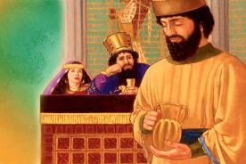

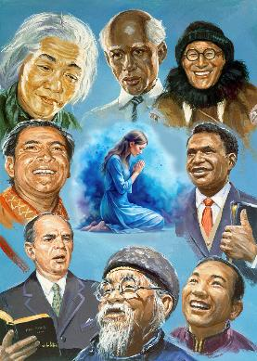
ความสัมพันธ์ในคริสตจักร
“จง​อุทิศ​ตัว​ใน​การ​อธิษ​ฐาน จง​เฝ้า​ระวัง​ใน​เรื่อง​นี้​ด้วย​การ​ขอบ​พระ​คุณ” (โคโลสี 4:2)
เราได้รับการกระตุ้นให้ “อธิษฐานเพื่อกันและกัน” เพราะ “คำอธิษฐานของคนชอบธรรมมีฤทธิ์เดชและมีผล” (ยากอบ 5:16)
นอกเหนือจากการอธิษฐานในตอนเช้าและตอนเย็นแล้ว เปาโลเสนอแนะให้เราอธิษฐานได้ทุกเวลา (โคโลสี 4:2; เอเฟซัส 6:18; 1 เธสะโลนิกา 5:17) เช่นเดียวกับที่เนหะมีย์อธิษฐานเงียบๆ ต่อหน้ากษัตริย์ (เนหะมีย์ 2:4) เรามีสิทธิพิเศษที่จะอธิษฐานในสถานที่หรือสถานการณ์ใดก็ได้
ยิ่งไปกว่านั้น เรามั่นใจได้ว่าพระวิญญาณบริสุทธิ์จะเปลี่ยนแปลงคำอธิษฐานของเราให้มีผล (โรม 8:26)
เปาโลขอร้องเป็นพิเศษให้เราอธิษฐานเพื่อผู้ที่ประกาศข่าวประเสริฐ (โคโลสี 4:3-4; เอเฟซัส 6:19) ไม่สำคัญว่าผู้ประกาศจะมีประสบการณ์ในการประกาศข่าวประเสริฐมากหรือน้อยเพียงใด ไม่มีใครเพียงพอสำหรับงานนี้ เปาโลไม่เพียงแต่ภาวนาด้วยตนเองเท่านั้น แต่ยังขอให้พี่น้องช่วยภาวนาเพื่อเขาด้วย เพื่อให้ถ้อยคำของเขาเป็นถ้อยคำที่ถูกต้อง

Slide 11

“ในการเผยแพร่ความจริงในทุกสถานที่ จำเป็นต้องมีการผสมผสานความคิด ความสามารถ แผนการ และวิธีการทำงานที่แตกต่างกัน ทุกคนควรปรึกษาหารือและอธิษฐานร่วมกัน พระคริสต์ตรัสว่า “มธ. 18:19 เรา​บอก​พวก​ท่าน​อีก​ว่า ถ้า​พวก​ท่าน​สอง​คน​จะ​ร่วมใจ​กัน​ทูลขอ​สิ่ง​หนึ่ง​สิ่ง​ใด​ใน​โลก พระ​บิดา​ของ​เรา​ผู้​สถิต​ใน​สวรรค์​ก็​จะ​ทรง​ทำ​สิ่ง​นั้น​ให้” (มัทธิว 18:19)”
EGW (Selected Messages, vol. 3, p. 24)

Slide 12

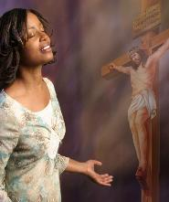
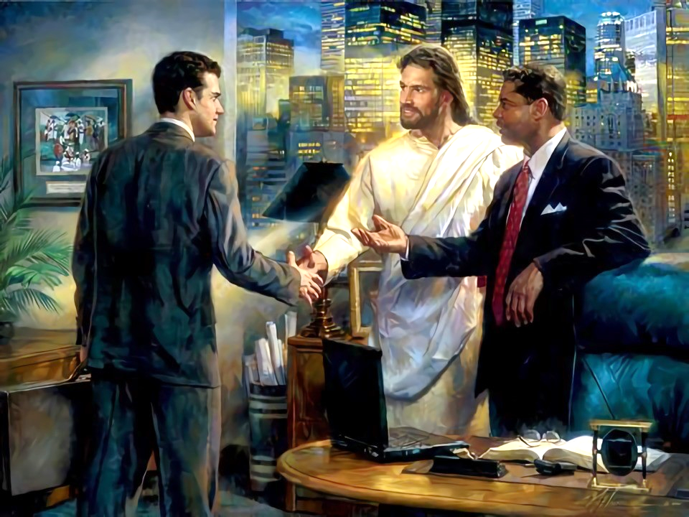
ความสัมพันธ์กับผู้ที่ไม่เชื่อ
“จง​ปฏิ​บัติ​ต่อ​คน​ภาย​นอก​ด้วย​สติ​ปัญ​ญา โดย​ใช้​โอ​กาส​ให้​เป็น​ประ​โยชน์” (โคโลสี 4:5)
เราได้รับประโยชน์มากมาย: เราได้เรียนรู้สิ่งที่พระเยซูทรงทำเพื่อเรา เราได้ยอมรับสิ่งนั้น และเรามีความมั่นใจในความรอด
เรารู้เรื่องนี้เพราะมีคนบอกเรา ในทำนองเดียวกัน เราต้องแบ่งปันสิ่งนี้กับผู้อื่น เปาโลกล่าวว่าเราควรปฏิสัมพันธ์กับ “คนนอก” อย่างไร คือผู้ที่ยังไม่รู้จักพระเยซู (โคโลสี 4:5-6)?
ด้วยสติปัญญา
เราต้องการ “ปัญญาที่มาจากสวรรค์” (ยากอบ 3:17) ในความสัมพันธ์ของเรากับผู้ที่ยังไม่รู้จักพระเยซู
ด้วยคำพูดที่เปี่ยมเมตตา
คำพูดของเราควรสุภาพเสมอ เพื่อพวกเขาจะฟังเราด้วยความยินดี
ถ้อยคำที่ประกอบปรุงด้วยเกลือ
การสนทนาควรเหมาะสมและปรับให้เข้ากับบุคคลและสภาพแวดล้อมรอบข้าง
ตอบคำถามแต่ละข้อด้วยความเหมาะสม
เนื่องจากแต่ละคนแตกต่างกัน พระวิญญาณบริสุทธิ์จะทรงนำเราว่าควรตอบสนองอย่างไรในแต่ละช่วงเวลา

Slide 13

“ความสุภาพแท้จริงที่ผสมผสานกับความจริงและความยุติธรรม ทำให้ชีวิตไม่เพียงแต่มีประโยชน์ แต่ยังงดงามและหอมหวาน คำพูดที่อ่อนโยน สายตาที่น่ามอง ใบหน้าที่ร่าเริง สร้างเสน่ห์ให้แก่คริสเตียน ทำให้มีอิทธิพลที่ยากจะต้านทาน ในการถ่อมตนเอง ในแสงสว่าง สันติสุข และความสุขที่เขามอบให้แก่ผู้อื่นอย่างต่อเนื่อง เขาจะพบความสุขที่แท้จริง
ขอให้เราถ่อมตนเองอยู่เสมอ คอยให้กำลังใจผู้อื่น แบ่งเบาภาระของพวกเขาด้วยการกระทำที่อ่อนโยนและเมตตา และการกระทำที่เสียสละเพื่อผู้อื่น”
EGW (In Heavenly Places, June 22)

